Slide 1
HTML – Introducción al CSS
Material de:
https://www.w3schools.com/html/
Notes:
1

Slide 2
HTML CSS
CSS significa Cascading Style Sheets
CSS describe como mostrar por pantalla los elementos HTML.
Separan el contenido del documento de todo el aspecto de presentación de este.
CSS aumenta la eficiencia y ahorra trabajo, se puede controlar los estilos de distintas webs al mismo tiempo.
Notes:
2

Slide 3
HTML CSS
Podemos añadir estilos CSS a un HTML de 3 maneras distintas:
Inline – usando el atributo style en los diferentes elementos HTML
Internal – usando un elemento <style> en la seccion <head>
External – usando un fichero CSS externo
Notes:
3

Slide 4
HTML CSS
Inline CSS: Ya hemos visto algunos ejemplos, se usa el atributo style en los elementos a los que queramos dar estilos (“protege” contra estilos externos/internos).
Ejemplo:
<h1 style="color:blue;">Encabezado azul</h1>
Notes:
4

Slide 5
HTML CSS
Internal CSS: Usamos la declaración interna de CSS para definir el estilo de un solo documento HTML.
Se define en la sección <head> con las etiquetas <style>
Ejemplo:
<html> <head> <style type=“text/css”> body {background-color: powderblue;} h1 {color: blue;} p {color: red;} </style> </head>
<body> <h1>Encabezado de nivel 1</h1> <p>Esto es un parrafo</p> </body> </html>
Notes:
5

Slide 6
HTML CSS
External CSS: Usamos la declaración externa de CSS para definir el estilo para varios documentos HTML.
Se define en un archivo externo con extensión .css
Se enlaza el archivo .css a los documentos que necesitemos aplicar los estilos.
Ejemplo (archivo .html):
<head> <link rel="stylesheet" type="text/css" href="theme.css">
</head>
Notes:
6

Slide 7
HTML CSS
External CSS. Los atributos principales de los elementos link son los siguientes:
rel: Especifica la relación entre el documento actual y el documento a enlazar (en nuestro caso la opción es “stylesheet”)
type: Especifica el tipo de media del documento (text/css)
href: Al igual que con los enlaces, especifica la localización del elemento a enlazar.
Notes:
7

Slide 8
HTML CSS
External CSS: Usamos la declaración externa de CSS para definir el estilo para varios documentos HTML.
El fichero externo .css puede escribirse en cualquier editor de texto. El fichero no debe contener codigo HTML y tiene que tener una extension .css
Ejemplo (archivo .css):
body { background-color: powderblue; } h1 { color: blue; } p { color: red; }
Notes:
8

Slide 9
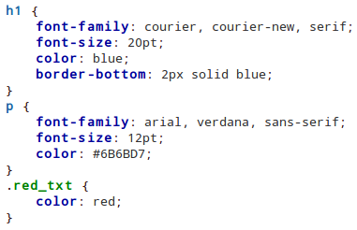
HTML CSS
External CSS: Usamos la declaración externa de CSS para definir el estilo para varios documentos HTML.
Etiqueta HTML
Valor Atributo CSS
Atributo CSS
Notes:
9

Slide 10
HTML CSS - Fuentes
La propiedad CSS color define el color del texto a usar.
La propiedad CSS font-family define la fuente a usar.
La propiedad CSS font-size define el tamaño de texto a usar.
Notes:
10

Slide 11
HTML CSS - Fuentes
Ejemplo:
<head> <style> h1 { color: blue; font-family: verdana; font-size: 300%; } p { color: red; font-family: courier; font-size: 160%; } </style> </head>
Notes:
11

Slide 12
HTML CSS - Colores
Lista de nombres de colores admitidos por los principales exploradores:
https://www.w3schools.com/colors/colors_names.asp
Ordenados por su valor HEX:
https://www.w3schools.com/colors/colors_hex.asp
Color picker:
https://www.w3schools.com/colors/colors_picker.asp
Notes:
12

Slide 13
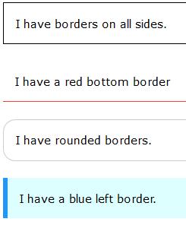
HTML CSS – Borders (bordes)
Las propiedades de bordes en CSS te permiten especificar el estilo, la anchura y el color de los bordes de los elementos:
Notes:
13

Slide 14
HTML CSS – Borders (bordes)
Estilos de bordes:
dotted – Borde de puntos dashed – Borde de guiones
solid – Borde continuo double – Borde continuo doble
groove – Define un 3D grooved border (¿estriado?). El efecto depende del color.
ridge - Defines a 3D ridged border. El efecto depende del color
inset - Defines a 3D inset border. El efecto depende del color
outset - Defines a 3D outset border. El efecto depende del color
none – Sin borde hidden – Borde oculto
Notes:
14

Slide 15
HTML CSS – Borders (bordes)
Estilos de bordes, Ejemplo:
p.dotted {border-style: dotted;} p.dashed {border-style: dashed;} p.solid {border-style: solid;} p.double {border-style: double;} p.groove {border-style: groove;} p.ridge {border-style: ridge;} p.inset {border-style: inset;} p.outset {border-style: outset;} p.none {border-style: none;} p.hidden {border-style: hidden;} p.mix {border-style: dotted dashed solid double;}
Notes:
15

Slide 16
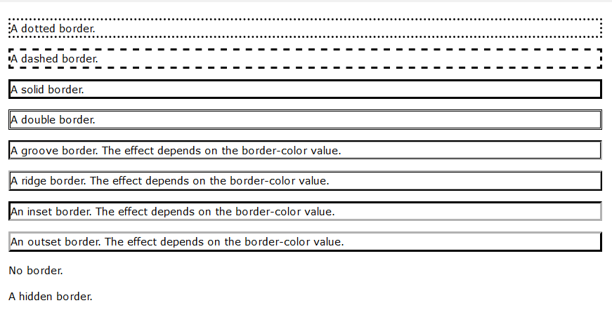
HTML CSS – Borders (bordes)
Notes:
16

Slide 17
HTML CSS – Borders (bordes)
Anchura de los bordes (border width)
La propiedad border width especifica la anchura de los 4 lados de un border
La anchura puede especificarse con una medida concreta (px, pt, cm, etc) o usando uno de los 3 valores predefinidos (thin, medium, thick)
La propiedad border width admite hasta 4 valores (uno por cada lado, pudiendo ser distintos) El orden es: Borde superior, derecho, inferior e izquierdo
Notes:
17

Slide 18
HTML CSS – Borders (bordes)
Anchura de los bordes (border width) Ejemplo:
p.one { border-style: solid; border-width: 5px; } p.two { border-style: solid; border-width: medium; } p.three { border-style: solid; border-width: 2px 10px 4px 20px; }
Notes:
18

Slide 19
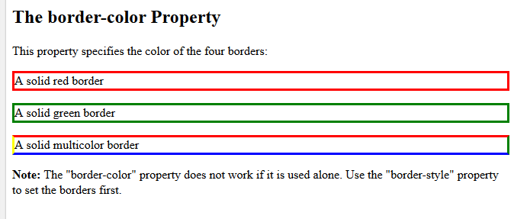
HTML CSS – Borders (bordes)
Anchura de los bordes (border width) Ejemplo:
Notes:
19

Slide 20
HTML CSS – Borders (bordes)
Mas info en: https://www.w3schools.com/css/css_border.asp
Notes:
20

Slide 21
HTML CSS – Padding (relleno)
El padding se utiliza para generar espacio alrededor de contenido.
El espacio se crea dentro de los bordes de un elemento.
Con CSS tienes el control total sobre el padding. Hay propiedades CSS para configurar el padding en cado lado de un elemento (encima, derecho, debajo e izquierda.
Notes:
21

Slide 22
HTML CSS – Padding (relleno)
Propiedades CSS para configurar el padding en cado lado de un elemento:
padding-top
padding-right
padding-bottom
padding-left
Notes:
22

Slide 23
HTML CSS – Padding (relleno)
Y estas propiedades pueden tener los siguientes valores:
length – especifica el padding en px, pt, cm, etc.
% - especifica el padding en % de anchura del elemento
inherit – especifica que el padding tiene que ser heredado del elemento padre
Notes:
23

Slide 24
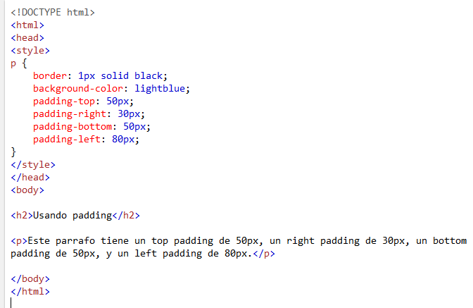
HTML CSS – Padding (relleno)
Ejemplo:
Notes:
24

Slide 25
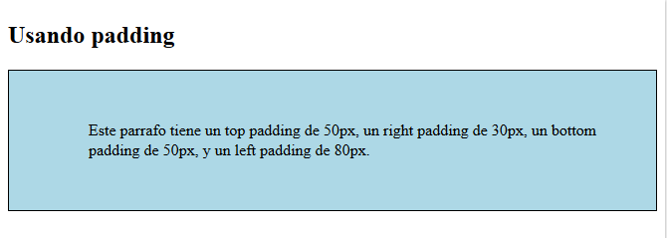
HTML CSS – Padding (relleno)
Ejemplo:
Notes:
25

Slide 26
HTML CSS – Margin (margen)
El margin se utiliza para generar espacio alrededor de contenido.
Las propiedades del margin establecen el tamaño del espacio en blanco por fuera de los bordes
Con CSS tienes el control total sobre el margin. Hay propiedades CSS para configurar el margin en cado lado de un elemento (encima, derecho, debajo e izquierda.
Notes:
26

Slide 27
HTML CSS – Margin (margen)
Propiedades CSS para configurar el margin en cado lado de un elemento:
margin-top
margin-right
margin-bottom
margin-left
Notes:
27

Slide 28
HTML CSS – Margin (margen)
Y estas propiedades pueden tener los siguientes valores:
auto – el navegador calcula el margen
length – especifica el margin en px, pt, cm, etc.
% - especifica el margin en % de anchura del elemento
inherit – especifica que el margin tiene que ser heredado del elemento padre
Notes:
28

Slide 29
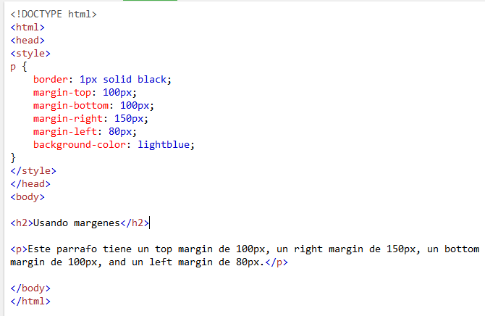
HTML CSS – Margin (margen)
Ejemplo:
Notes:
29

Slide 30
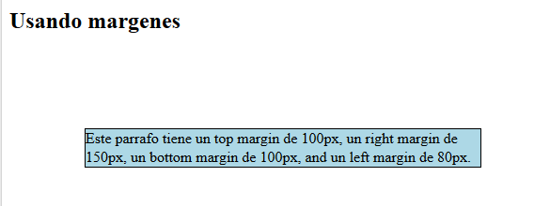
HTML CSS – Margin (margen)
Ejemplo:
Notes:
30

Slide 31
HTML CSS – El atributo id
Para definir un estilo especifico para un elemento especial podemos añadirle un atributo id a ese elemento (en el archivo HTML)
Archivo HTML:
<p id="p01">Soy diferente</p>
Archivo .css (se usa el carácter #):
#p01 { color: blue; }
Notes:
31

Slide 32
HTML CSS – El atributo class
Para definir un estilo especifico para un conjunto determinado de elementos podemos añadirle un atributo class a esos elementos (en el HTML)
Archivo HTML:
<p class=“error">Soy diferente</p>
Archivo .css (se usa el caracter “.”):
.error { color: blue; }
Notes:
32

Slide 33
HTML CSS – Referencias externas
Archivos CSS externos pueden ser referenciados con una URL complete o con el path relativo a la ubicación del fichero HTML.
<link rel="stylesheet" href="https://www.w3schools.com/html/styles.css">
<link rel="stylesheet“ href="/html/styles.css">
Notes:
33

Slide 34
HTML CSS
Ejercicio: Añadir una hoja de estilos interna a vuestro primer trabajo y después hacerla externa, referenciarla y entregarla.
Usar al menos lo contenido en esta presentación (colores, bordes, etc)
Notes:
34

